Slide 1

Analyser autrement grâce au questionnement analytique
Dans le cadre des Webinaires TED-FAD – I-TEQ
30 janvier 2026
Par Karine Latulippe
karine.latulippe@teluq.ca

Slide 2

Objectifs du webinaire
Vous faire découvrir une méthode d’analyse qualitative
Vous offrir des exemples afin que vous puissiez juger si cette méthode s’applique à vos projets
Photo de Mauro Gigli sur Unsplash

Slide 3

Plan de présentation
Qu’est-ce que la méthode par questionnement analytique?
Processus de réalisation (les étapes)
Exemples d’utilisation
Les avantages et défis
Quand utiliser cette méthode (et quand ne pas le faire)
Questions?
Photo de Glenn Carstens-Peters sur Unsplash

Slide 4
Qu’est-ce que la méthode par questionnement analytique (Paillé & Mucchielli, 2021)?
La méthode par questionnement analytique est une démarche qualitative structurée qui consiste à analyser des données empiriques en se guidant par une série de questions analytiques dérivées :
du cadre théorique,
des objectifs de recherche,
et/ou des enjeux du terrain,
des questions qui émergent en cours de route.
Notes:
Pierre Paillé et Alex Mucchielli

Slide 5

Processus de réalisation (les étapes)
Méthode de Paillé & Mucchielli (2021)
01
02
Formuler des questions opérationnelles
Soumettre les données
Exemple: Est-il avantageux d'utiliser la visioconférence mobile pour évaluer le domicile avant le congé?
Appliquer ces questions aux données
03
04
Répondre progressivement
Itérer et affiner
Formuler des réponses sous forme d'énoncés et de propositions
De nouvelles questions apparaissent, on les ajoute et on continue le processus

Slide 6

Exemples d’utilisation (Projet QADA)
Objectif
Développer, en partenariat avec :
des organismes communautaires
des professionnels des services de santé et des services sociaux
des personnes proches aidantes
un outil de santé numérique visant :
l’identification précoce des besoins des personnes âgées
une utilisation optimale des ressources disponibles

Slide 7
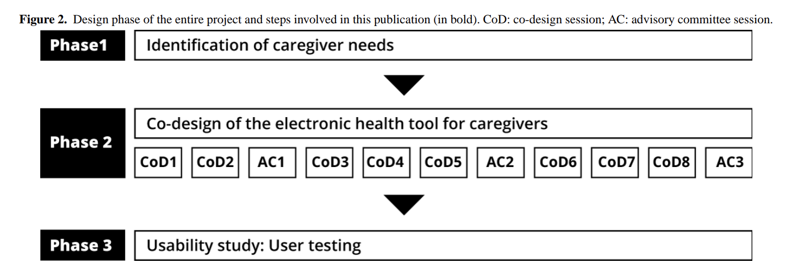
Exemples d’utilisation (Projet QADA)
Un total de 74 co-designers (femme n=64 et homme n=10)

Slide 8
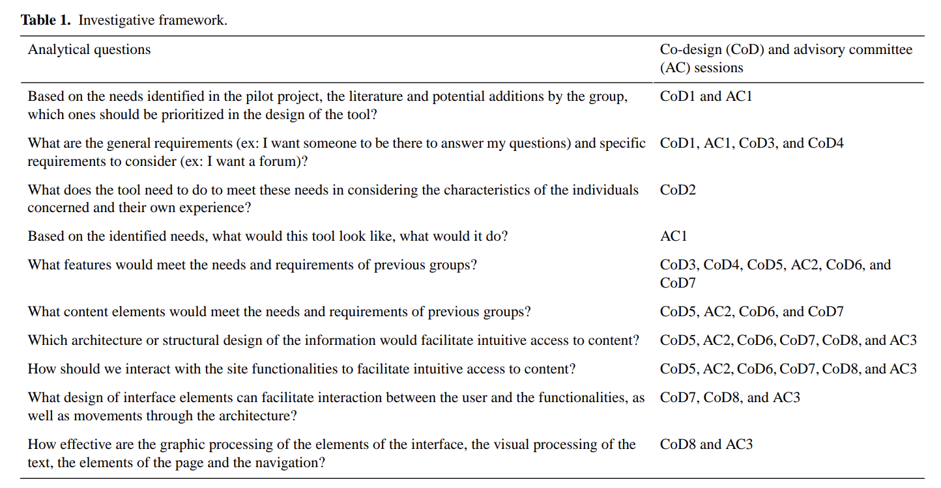

Slide 9

Exemple d’utilisation (Projet de thèse)
Objectif de l’étude
En s’appuyant sur le cadre théorique de la justice sociale d’Amartya Sen
Explorer comment le codesign peut soutenir le développement d’un outil santé numérique inclusif destiné aux personnes proches aidantes de personnes âgées en perte d’autonomie fonctionnelle

Slide 10
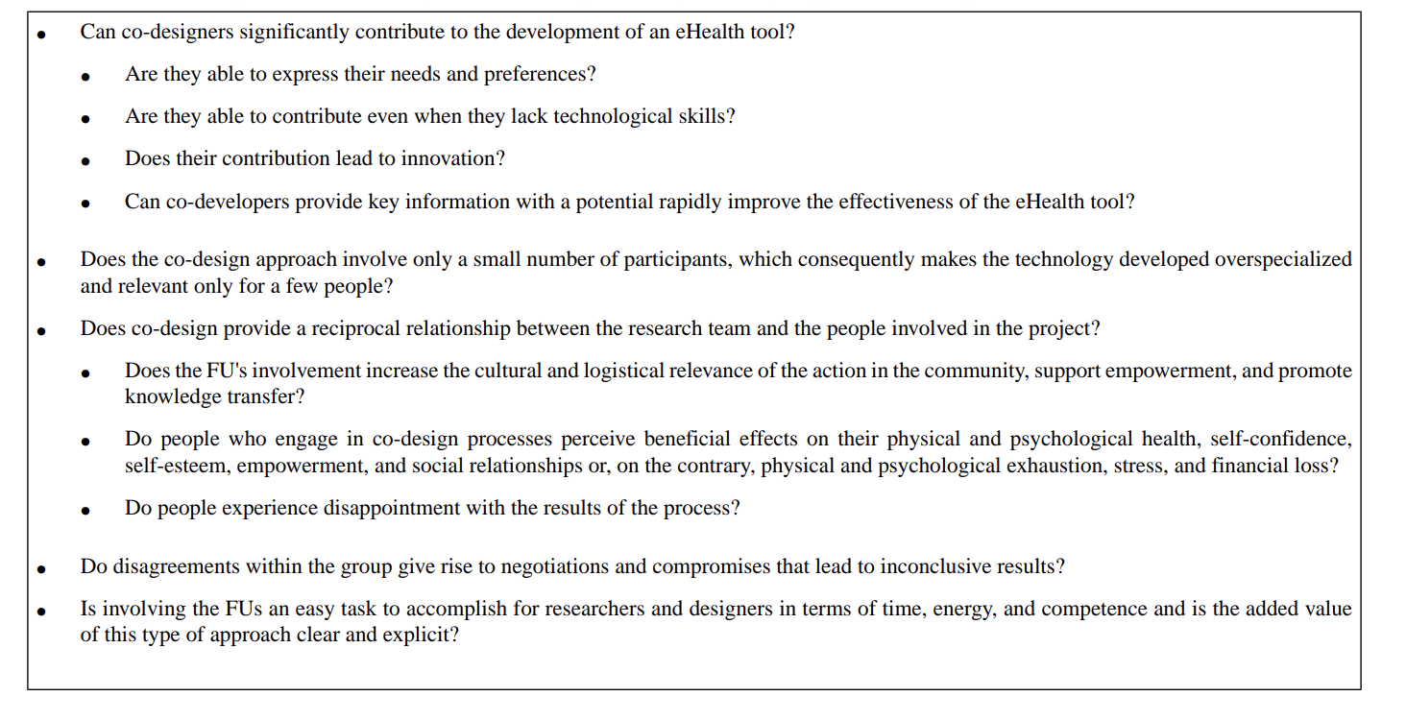

Slide 11
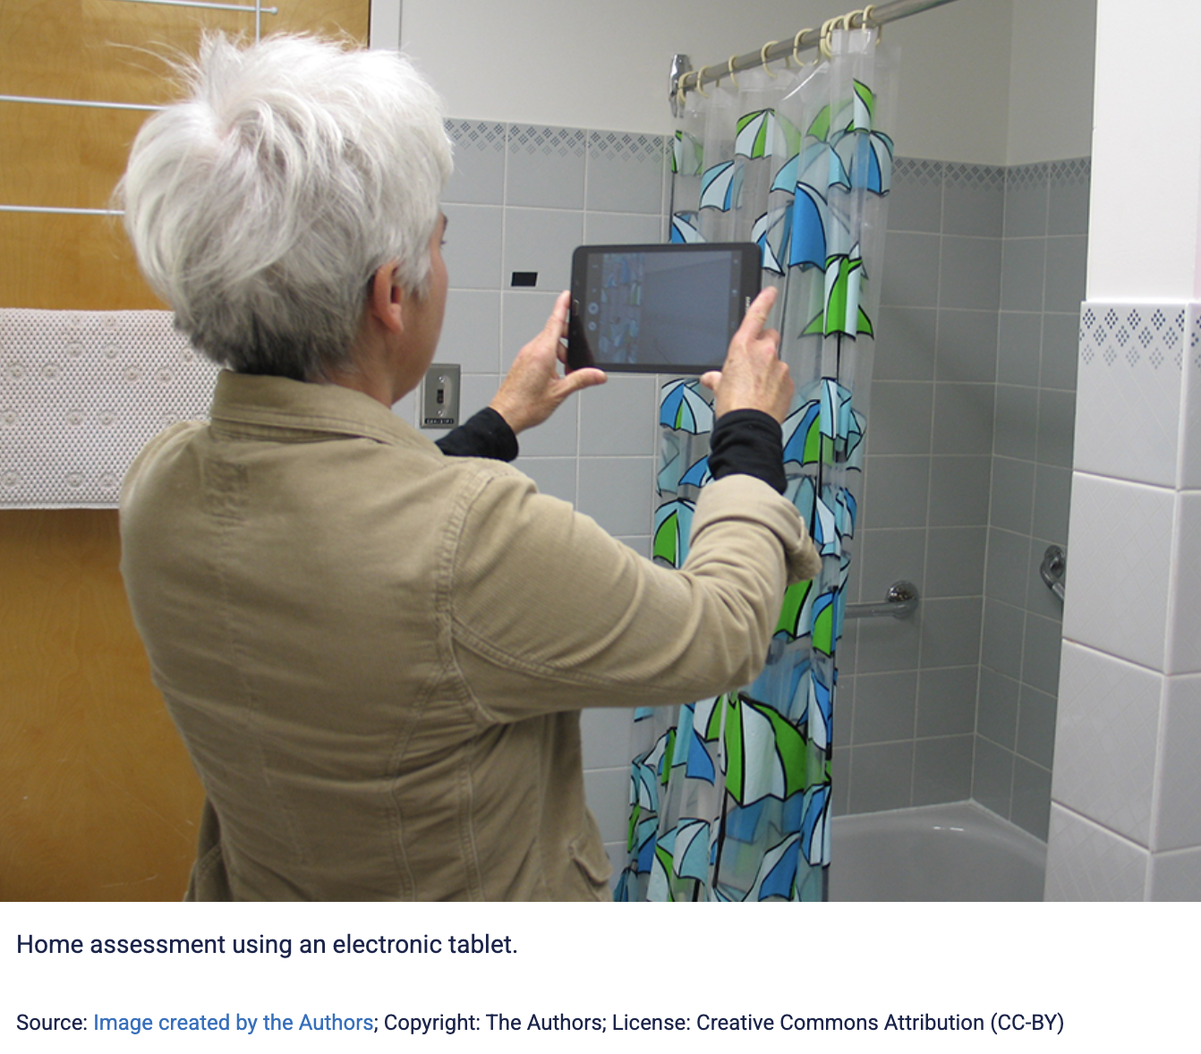
Exemples d’utilisation (Projet tablette)
Objectifs de l’étude
Explorer la valeur ajoutée de l’utilisation de la visioconférence mobile en comparaison avec la procédure standard seule
Documenter la faisabilité clinique de l’utilisation de la visioconférence mobile pour l’évaluation des environnements domiciliaires des patients

Slide 12
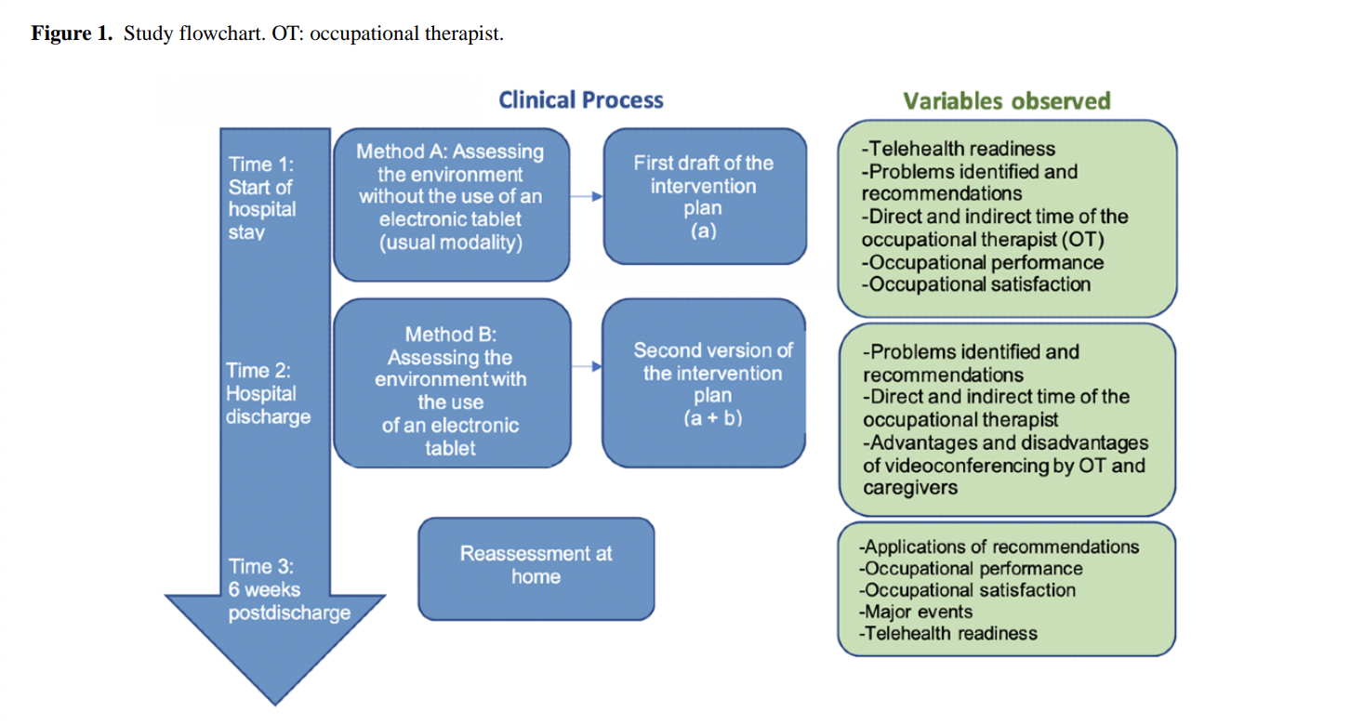

Slide 13
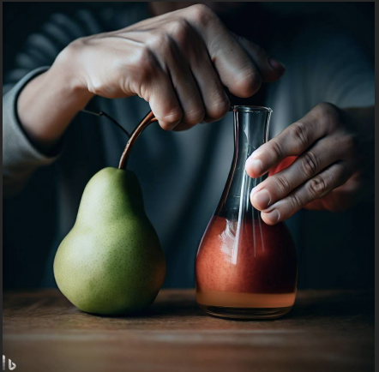
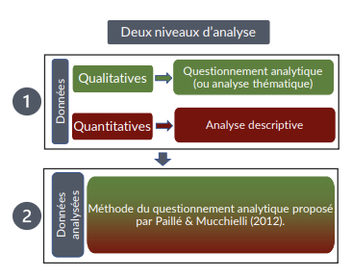

Slide 14

Exemple d’utilisation (Projet SoTL)
Objectif de l’étude : Comprendre l’expérience d’apprentissage d’étudiant.es inscrit.es dans un cours de méthodologie de recherche offert à distance, de façon asynchrone et à visée interdisciplinaire ayant pour objectif de développer des compétences en recherche qualitative.
Photo de Brooke Cagle sur Unsplash

Slide 15
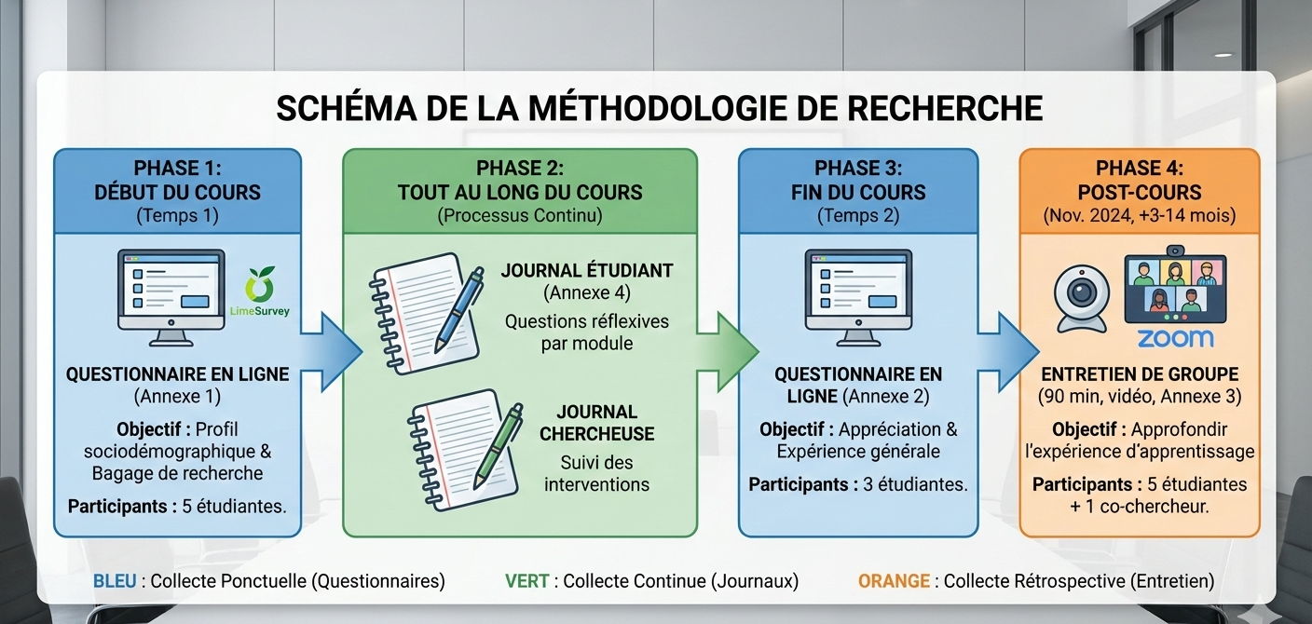
Image générée par Nano Banana pro (Gemini)

Slide 16
Canevas investigatif V1
1-Quels éléments du cours (ressources, journal de recherche, modalités pédagogiques et évaluatives…) ont été appréciés par les étudiants.es ?
2-Quels éléments du cours (ressources, journal de recherche, modalités pédagogiques et évaluatives…) n’ont pas été appréciés par les étudiants.es ?
3-Quels sont les indicateurs qui démontrent le développement des compétences des étudiants.es en recherche qualitative ?
4-Quels éléments du cours (ressources, journal de recherche, modalités pédagogiques et évaluatives…) ont favorisé le développement des compétences des étudiants.es en recherche qualitative ?
5-Quels éléments du cours ont représenté un défi dans le développement des compétences des étudiant.es en recherche qualitative ?
6-Est-ce que le raisonnement (ou démarche réflexive) des étudiants.es en tant que futur.es chercheur.es en recherche qualitative a évolué à travers le cours ?
7-Est-ce qu’ils ont apporté des changements dans leur projet tout au long du cours? Quelle est la nature de ces changements? Est-ce que ces changements, s’il y a lieu, améliorent la rigueur scientifique de leur recherche qualitative?
8-Quels sont les éléments de preuve que l’étudiant.e s’est approprié.e les fondements et les meilleures pratiques de recherche qualitative de façon à pouvoir prendre des décisions justes et éclairées?
9-Quelle est la différence entre leur définition de la recherche qualitative initiale et finale?
10-Peut-on voir une évolution de la posture épistémologique à travers le journal de recherche?
11-Est-ce que les réflexions de l’étudiant.e s’approfondissent tout au long du journal de recherche?

Slide 17
Canevas investigatif V4
1-Quels éléments du cours (ressources, journal de recherche, modalités pédagogiques et évaluatives…) été appréciés par les étudiants.es ou ce que le cours a permis?
2-Quels éléments du cours (ressources, journal de recherche, modalités pédagogiques et évaluatives…) n’ont pas été appréciés par les étudiants.es ?
3-Est-ce que les étudiant.es démontrent un développement dans leurs compétences en recherche qualitative ?
Indicateurs
Faire les bons choix méthodologiques, savoir les justifier et les réajuster par la suite
Les appliquer selon les règles de l’art tout en étant réaliste
Développer et garder un esprit ouvert et critique
Utilise un vocabulaire (concepts) de plus en plus précis et juste au regard de la recherche qualitative
Remet ses choix en question
4-Quels éléments du cours (ressources, journal de recherche, modalités pédagogiques et évaluatives…) ont favorisé le développement des compétences des étudiants.es en recherche qualitative ?
5-Quels éléments du cours ont représenté un défi dans le développement des compétences des étudiant.es en recherche qualitative ?
7-Est-ce qu’ils ont apporté des changements dans leur projet tout au long du cours? Quelle est la nature de ces changements? Est-ce que ces changements, s’il y a lieu, améliorent la rigueur scientifique de leur recherche qualitative?
8-Quels sont les éléments de preuve que l’étudiant.e s’est approprié.e les fondements et les meilleures pratiques de recherche qualitative de façon à pouvoir prendre des décisions justes et éclairées?
9-Quelle est la différence entre leur définition de la recherche qualitative initiale et finale?
10-Peut-on voir une évolution de la posture épistémologique chez les étudiant.es ?
11- Quels sont les éléments à améliorer dans le cours?
12- Est-ce que le cours est capable d'accompagner des étudiants dans différents champs disciplinaires?

Slide 18
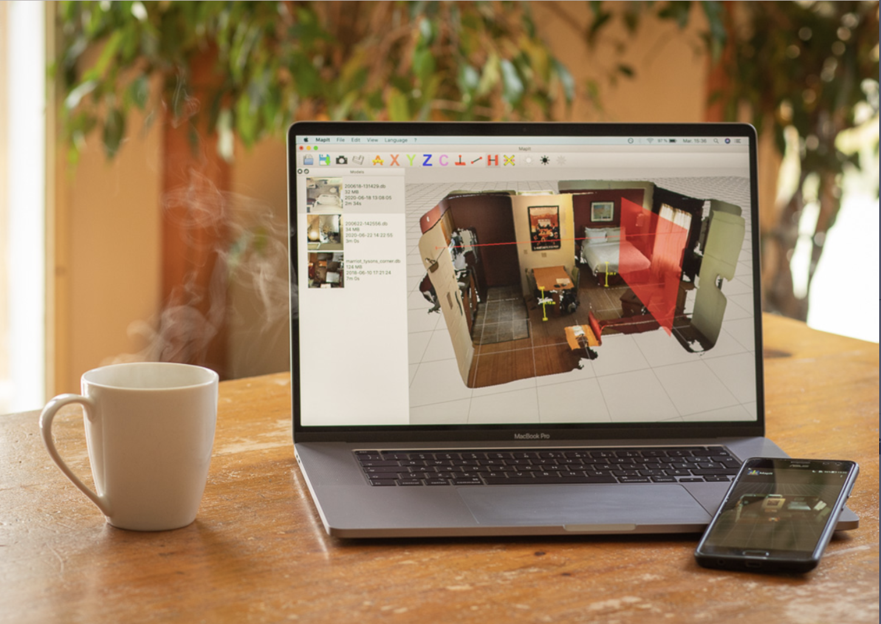
Exemple d’utilisation (Projet Adaptons les domiciles)
Objectif 1 – Processus de coconstruction
Décrire le processus de coconstruction pour l’implantation de Hygiene 2.0 et MapIt
Identifier les facteurs facilitateurs et les obstacles à l’implantation
Objectif 2 – Expériences perçues des usagers et des parties prenantes
Examiner les expériences perçues des différents groupes d’usagers et parties prenantes
Comprendre les dimensions de l’utilisabilité influençant l’expérience globale
Objectif 3 – Résultats préliminaires et coûts
Explorer les tendances préliminaires associées :
aux résultats occupationnels
à la qualité de vie
aux coûts liés à l’implantation

Slide 19
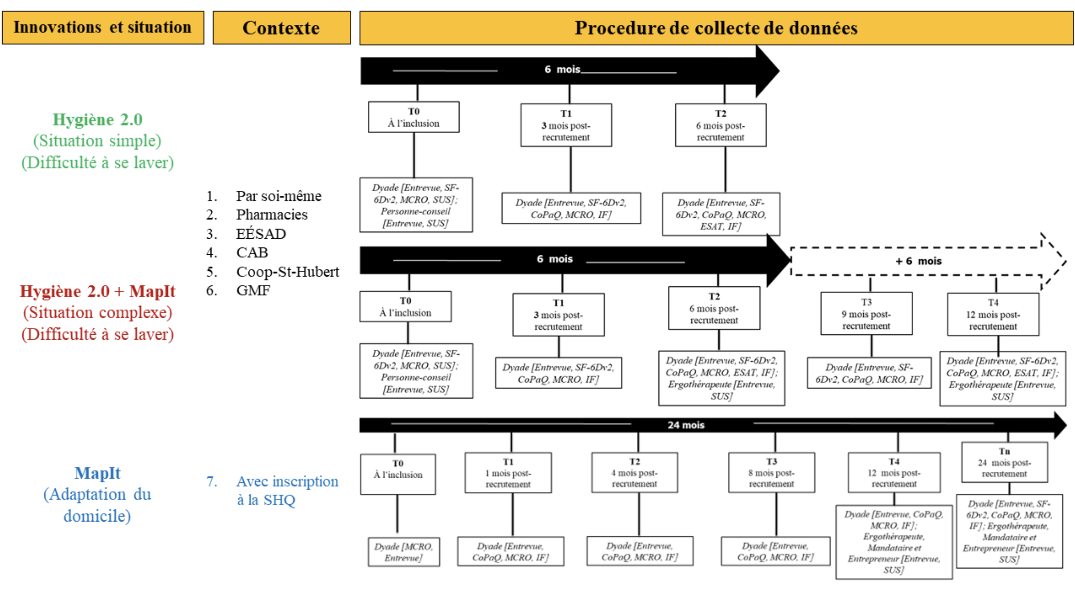

Slide 20
Canevas investigatif V1 (Modèle i-PARIHS)
Implantation des innovations
Quel était le point de départ des innovations à implanter?
Qui étaient les destinataires des innovations?
Quels sont les contextes dans lesquels les innovations ont été utilisées?
Quels sont plus précisément les contextes d’intervention (type de clientèle, milieu, type d’adaptation, etc.)?
Quels sont les contextes dans lesquels les innovations n’ont finalement pas été utilisées (ou utiles)?
Quels sont plus précisément les contextes d’intervention (type de clientèle, milieu, type d’adaptation, etc.)?
Quelles ont été les démarches de facilitation de l’implantation des innovations?
Quelles ont été les barrières à l’implantation des innovations?
Quels ont été les facilitateurs à l’implantation des innovations?
Effets des innovations
Quels sont les effets des innovations sur les personnes aînées?
Quels sont les effets des innovations sur les personnes proches aidantes?
Quels sont les effets des innovations sur les parties prenantes de l’écosystème intersectoriel?
Est-ce que les innovations ont influencé le temps des interventions (augmenté, diminué, aucune influence) ?

Slide 21
Canevas investigatif V1
Utilisabilité des innovations
Quelle est l’utilisabilité des innovations selon les personnes qui les ont utilisées?
Est-ce que les utilisateurs ont réussi à obtenir des résultats?
Qu’est-ce que les utilisateurs pensent de ces résultats?
Qu’est-ce que les utilisateurs pensent du temps requis pour l’utilisation des innovations?
Quelles ont été les erreurs commises ainsi que leurs conséquences?
Quelle est la satisfaction générale des utilisateurs à l’égard des innovations?
Comment est-ce que les innovations ont évolué au fil de l’implantation?
Processus d’adaptation de salle de bains/domicile
Comment se sont déroulé les adaptations de domicile?
Quelles ont été les barrières à l’adaptation de domicile?
Quels ont été les facilitateurs à l’adaptation du domicile?
Quels sont les coûts engendrés pour l’adaptation du domicile?
Quels sont les effets de l’adaptation du domicile dans la vie des personnes aînées et leurs proches?

Slide 22
Les avantages
Permet d’identifier rapidement les éléments souhaités à la suite d’une méthode de collecte de données
Permet de réaliser les analyses de façon itérative
Facilite l’intégration du cadre théorique dans nos analyses
Permet d’ajuster nos questions d’entrevue au fur et à mesure de nos découvertes pour aller plus loin
Encourage une posture réflexive et approfondie du chercheur

Slide 23
Les avantages (suite)
Déplace le focus de l'analyse vers la réponse aux questions de recherche plutôt que vers les techniques
Facilite l’intégration des données qualitatives et quantitatives lors du recours à des méthodes mixtes
Offre un cadre structurant qui évite de se perdre dans l’analyse
Permet de saisir les logiques d’action, les tensions et les mécanismes sous-jacents

Slide 24
Les défis
Changement qui peut être difficile chez les personnes qui ont de l’expérience dans l’analyse thématique
Nécessite une capacité à formuler des questions analytiques pertinentes et évolutives
Certaines questions peuvent ne pas être répondues par le corpus de données.
Peu d’exemples d’application de la méthode par questionnement analytique.

Slide 25
Quand utiliser cette méthode?
Research-based design
Recherche-action participative
Devis de recherche à méthodes mixtes (pour la phase d’intégration des données)
Plusieurs méthodes de collecte de données

Slide 26
Quand ne pas utiliser cette méthode?
Lorsque l’on souhaite une profondeur dans l’analyse du récit de la personne (exemple: comprendre l’expérience de fin de vie)
Lorsque le sujet est émergent et qu’il est difficile de créer le premier cadre analytique

Slide 27
Pour améliorer la crédibilité scientifique
Codage en double aveugle
Codage d’extrait en double aveugle (ex. 20%)
Analyse collective

Slide 28

Questions?

Slide 29
Références
Giroux, D., Tremblay, M., Latulippe, K., Provencher, V., Poulin, V., Giguere, A., Dubé, V., Sévigny, A., Guay, M., Ethier, S., & Carignan, M. (2019). Promoting identification and use of aid resources by caregivers of seniors: Co-design of an electronic health tool. JMIR Aging, 2(2), e12314. https://aging.jmir.org/2019/2/e12314/
Latulippe, K., Giroux, D., Guay, M., Kairy, D., Vincent, C., Boivin, K., Morales, E., Obradovic, N., & Provencher, V. (2022). Mobile videoconferencing for occupational therapists’ assessments of patients’ home environments prior to hospital discharge: Mixed methods feasibility and comparative study. JMIR Aging, 5(3), e24376. https://aging.jmir.org/2022/3/e24376/
Latulippe, K., Hamel, C., & Giroux, D. (2020). Co-design to support the development of inclusive eHealth tools for caregivers of functionally dependent older persons: social justice design. Journal of Medical Internet Research, 22(11), e18399.
Paillé, P., & Mucchielli, A. (2021). Chapitre 11. L’analyse par questionnement analytique. Collection U, 5, 245-268.

